Slide 1

BÁO CÁO GIỮA KỲ
XÂY DỰNG WEB NEWS
SỬ DỤNG ANGULARJS

Slide 2

ĐÔI NÉT VỀ ANGULARJS
AngularJS là một framework có cấu trúc cho các ứng dụng web động. Nó cho phép sử dụng HTML như là ngôn ngữ mẫu và mở rộng cú pháp của HTML để diễn đạt các thành phần ứng dụng của bạn một cách rõ ràng và súc tích. Hai tính năng cốt lõi: Data binding và Dependency injection của AngularJS loại bỏ phần lớn code mà thường phải viết. Nó xảy ra trong tất cả các trình duyệt, làm cho nó trở thành đối tác lý tưởng của bất kỳ công nghệ Server nào.

Slide 3
ĐẶC TRƯNG CỦA ANGULARJS
AngularJS là một Framwork phát triển dựa trên Javascript để tạo các ứng dụng web phong phú
AngularJS thường dùng để phát triển frontend (giao diện khách hàng) thông qua các API để gọi data, sử dụng mô hình MVC rất mạnh mẽ
Mã nguồn AngularJS tự động fix với các trình duyệt khác nhau nên bạn không cần phải lo vấn đề tương thích trình duyệt
Angular là mã nguồn mở, hoàn toàn miễn phí và được phát triển bởi hàng ngàn các lập trình viên trên thế giới.

Slide 4
CÁC TÍNH NĂNG CƠ BẢN
Scope: là đối tượng có nhiệm vụ giao tiếp giữa controller và view của ứng dụng.
Controller: xử lí dữ liệu cho đối tượng $scope, từ đây bên views sẽ sử dụng các dữ liệu trong scope để hiển thị ra tương ứng.
Data-binding: tự động đồng bộ dữ liệu giữa model và view
Service: là singleton object được khởi tạo 1 lần duy nhất cho mỗi ứng dụng, cung cấp các phương thức lưu trữ dữ liệu có sẵn.
Filter: Lọc các tập con từ tập item trong các mảng và trả về các mảng mới.
Directive: dùng để tạo các thẻ HTML riêng phục vụ những mục đích riêng. AngularJS có những directive có sẵn như ngBind, ngModel…

Slide 5
CÁC TÍNH NĂNG CƠ BẢN
Temple: một thành phần của view, hiển thị thông tin từ controller
Routing: chuyển đổi giữa các action trong controller, qua lại giữa các view.
MVC & MVVM: mô hình thiết kế để phân chia các ứng dụng thành nhiều phần khác nhau (gọi là Model, View và Controller) mỗi phần có một nhiệm vụ nhất định. AngularJS không triển khai MVC theo cách truyền thống, mà gắn liền hơn với Model-View-ViewModel.
Deep link: Liên kết sâu, cho phép bạn mã hóa trạng thái của ứng dụng trong các URL để nó có thể bookmark với công cụ tìm kiếm. Các ứng dụng có thể được phục hồi lại từ các địa chỉ URL với cùng một trạng thái.
Dependency Injection: AngularJS có sẵn một hệ thống con dependency injection để giúp các lập trình viên tạo ra các ứng dụng dễ phát triển, dễ hiểu và kiểm tra.

Slide 6
CÁC COMPONENTS CHÍNH
ng-app: định nghĩa và liên kết một ứng dụng AngularJS tới HTML.
ng-model: gắn kết giá trị của dữ liệu ứng dụng AngularJS đến các điều khiển đầu vào HTML.
ng-bind: gắn kết dữ liệu ứng dụng AngularJS đến các thẻ HTML.

Slide 7
ƯU ĐIỂM
Cung cấp khả năng tạo ra các Single Page Aplication dễ dàng.
Cung cấp khả năng data binding tới HTML, khiến cho người dùng cảm giác linh hoạt, thân thiện.
Dễ dàng Unit test
Dễ dàng tái sử dụng component
Giúp lập trình viên viết code ít hơn với nhiều chức năng hơn.
Chạy được trên các loại trình duyệt, trên cả PC lẫn mobile.

Slide 8
NHƯỢC ĐIỂM
Không an toàn: được phát triển từ javascript cho nên ứng dụng được viết bởi AngularJS không an toàn. Nên có sự bảo mật và xác thực phía server sẽ giúp ứng dụng trở nên an toàn hơn.
Phụ thuộc: Nếu người sử dụng ứng dụng của vô hiệu hóa JavaScript thì sẽ nhìn thấy trang cơ bản.

Slide 9
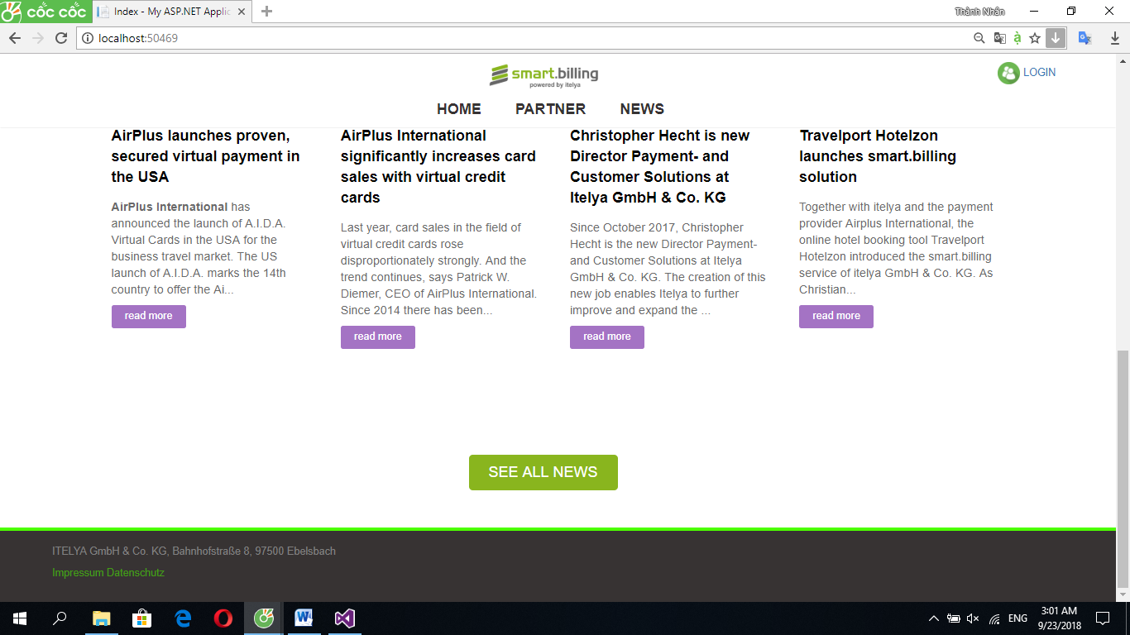
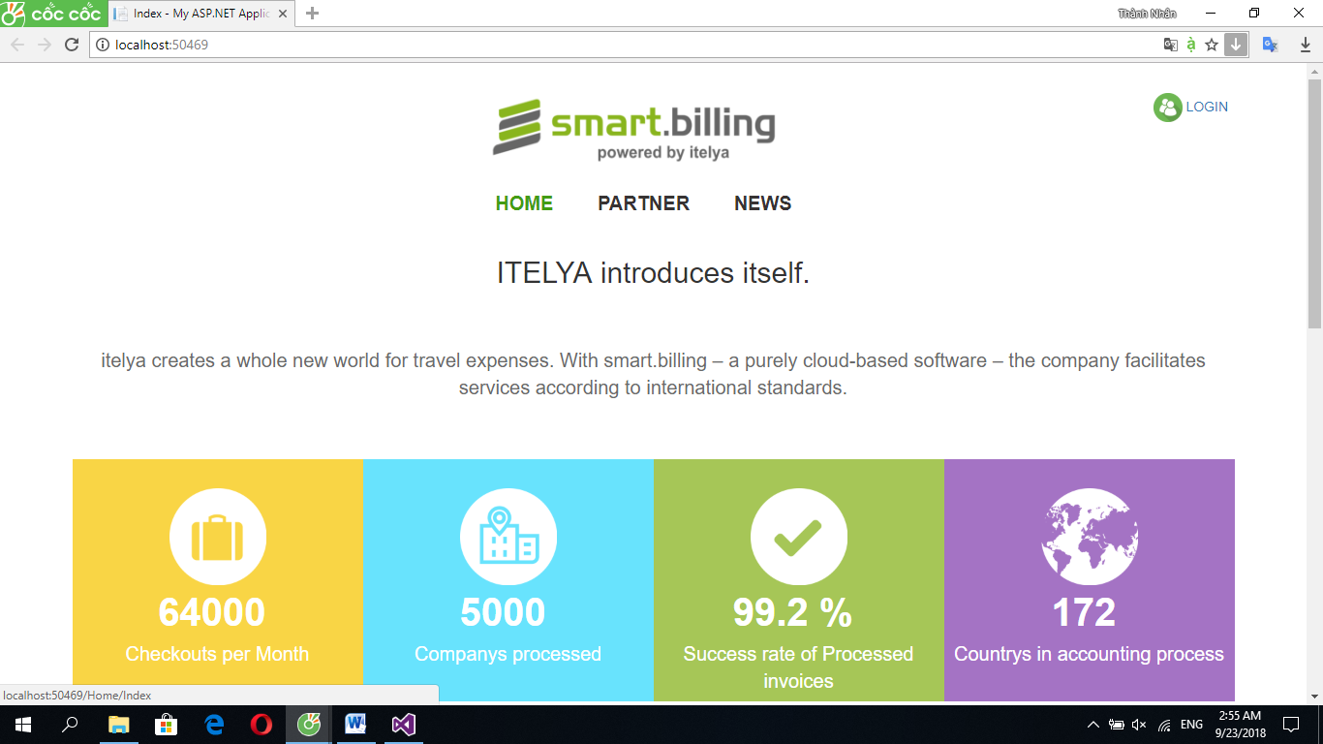
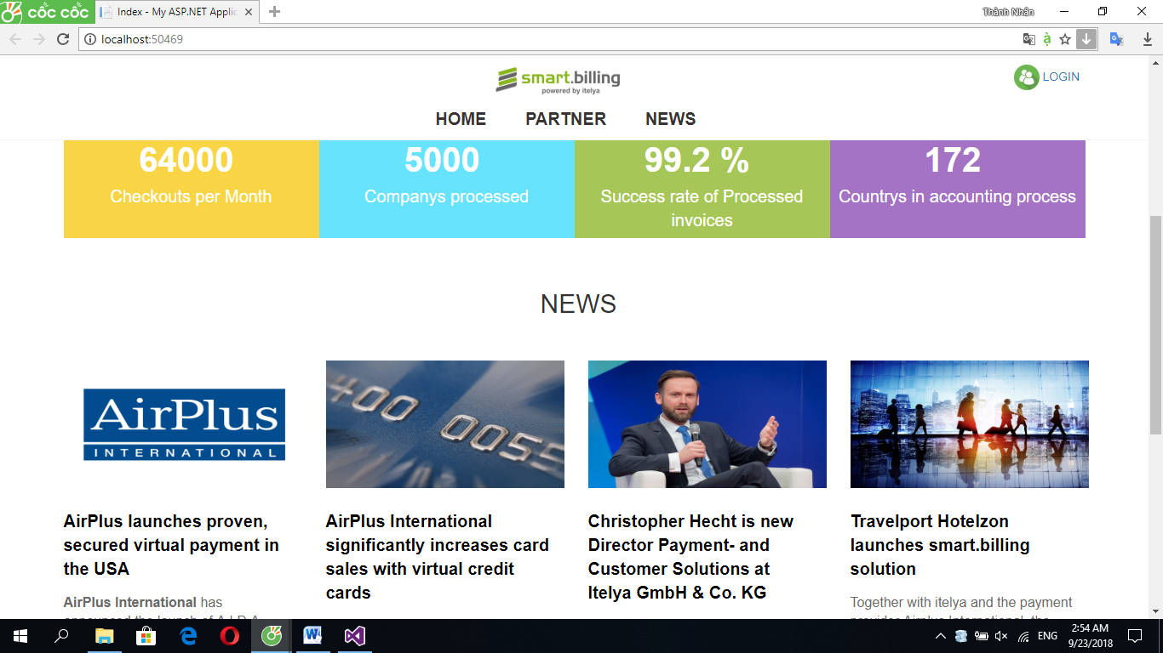
Giao diện trang chủ người dùng

Slide 10
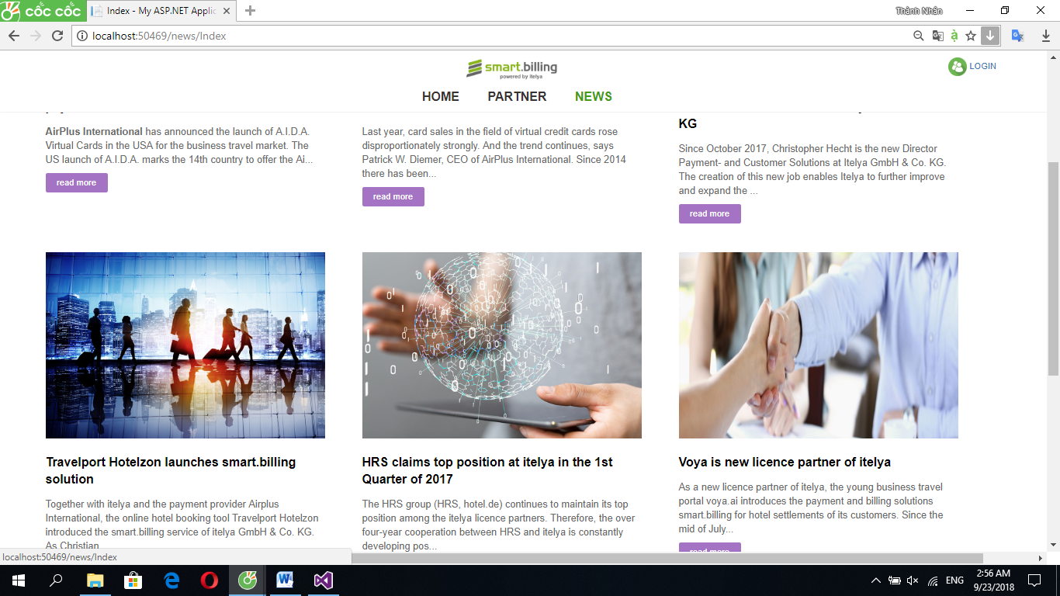
Giao diện trang News

Slide 11
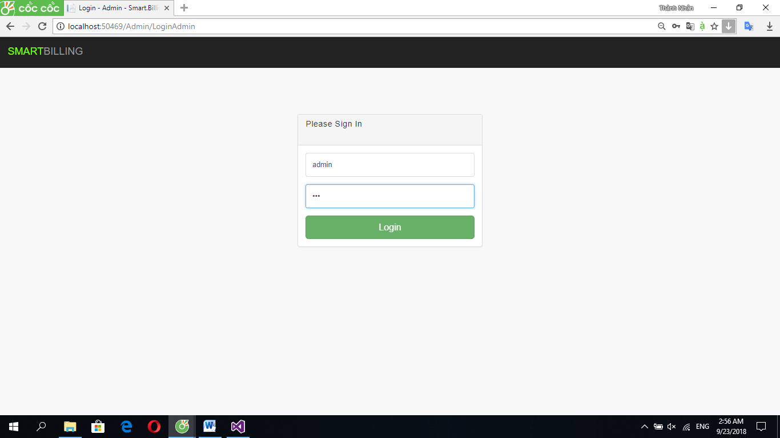
Giao diện Sign In

Slide 12
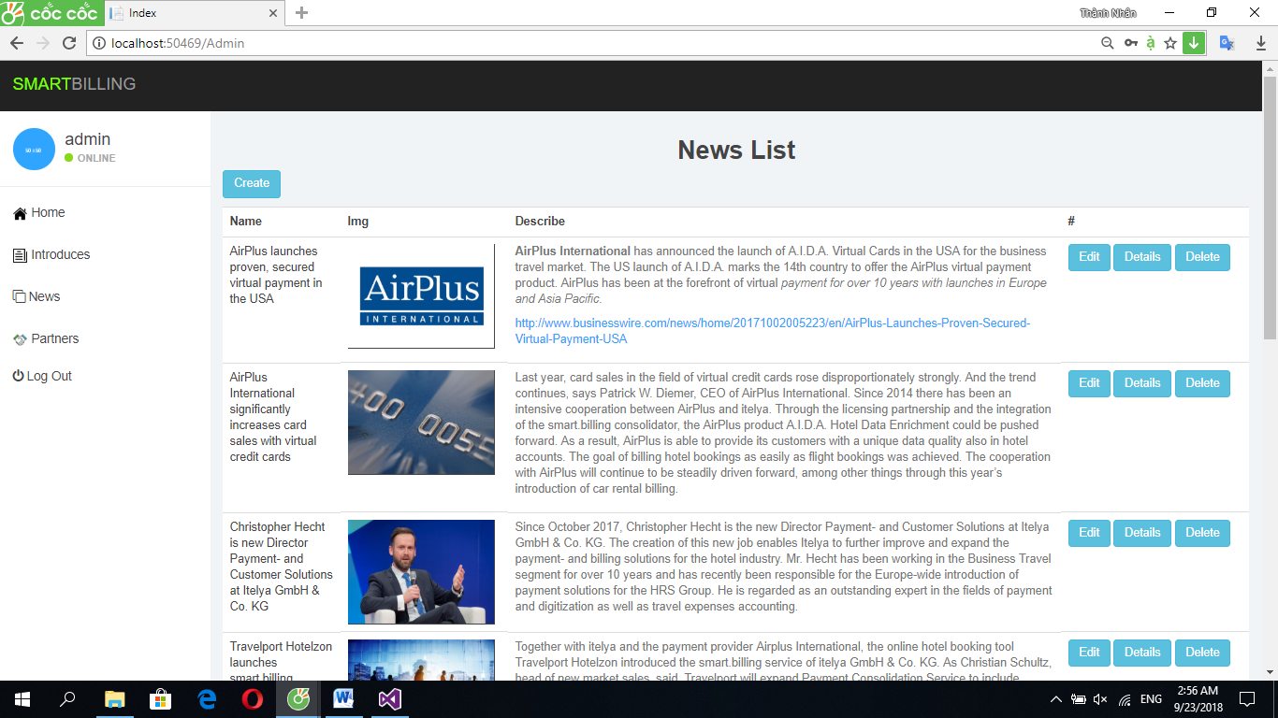
Trang Admin News

Slide 13
Thank You

